Slide 1
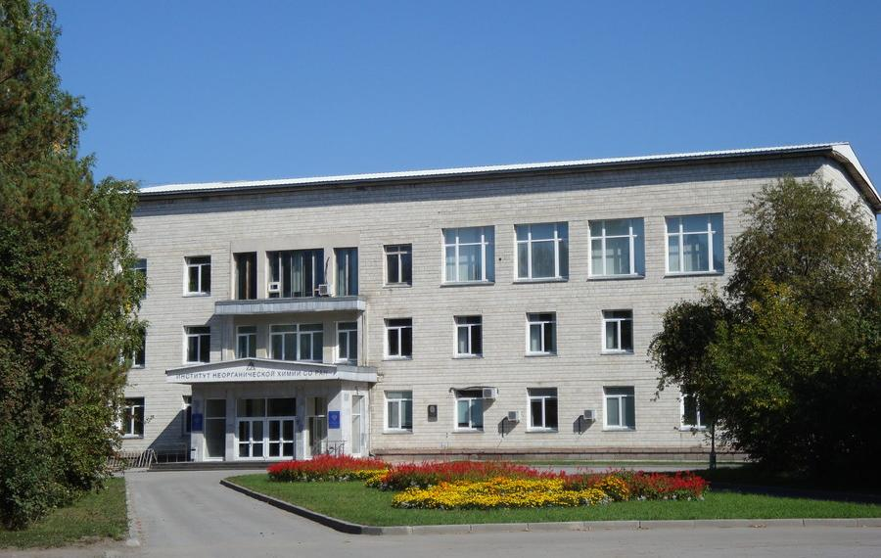
Коллоидно-химические основы получения наночернил для печатного способа получения электронных компонентов.
ФЕДЕРАЛЬНОЕ ГОСУДАРСТВЕННОЕ
БЮДЖЕТНОЕ УЧРЕЖДЕНИЕ НАУКИ
ИНСТИТУТ НЕОРГАНИЧЕСКОЙ ХИМИИ
ИМ. А. В. НИКОЛАЕВА СО РАН
Лаборатория химии экстракционных процессов
Поповецкий Павел Сергеевич
заведующий лабораторией, кандидат химических наук
Представление заявки на конкурс по присуждению премии имени А.В. Ржанова
за работы в области физических основ и элементной базы микро- и наноэлектроники
Научная сессия объединенного ученого совета по физическим наукам
Сибирского отделения российской академии наук
ИЯФ СО РАН, 19 сентября 2023 г.
Notes:
1
1
1

Slide 2
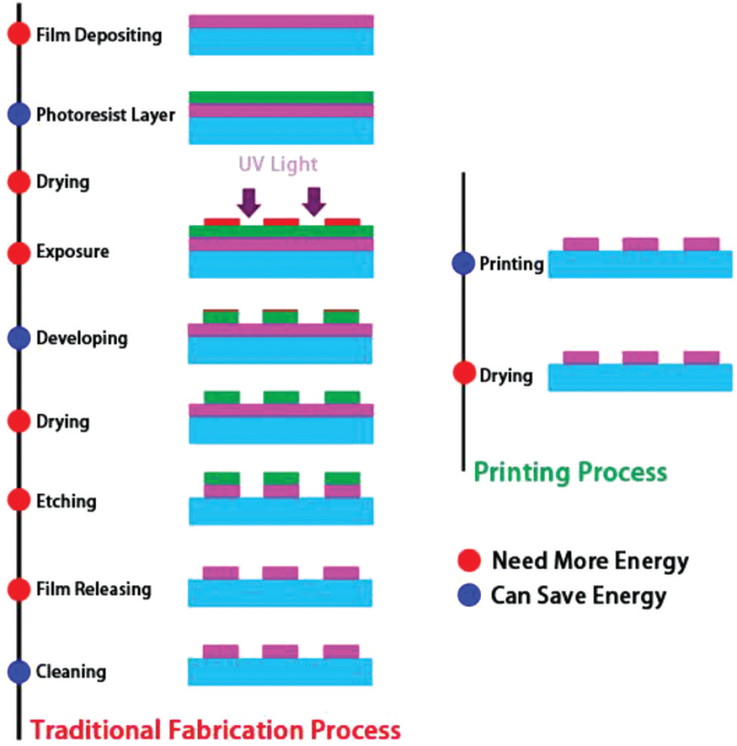
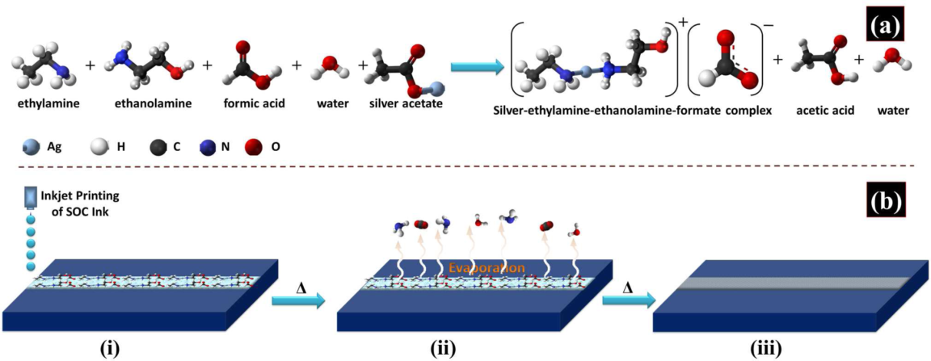
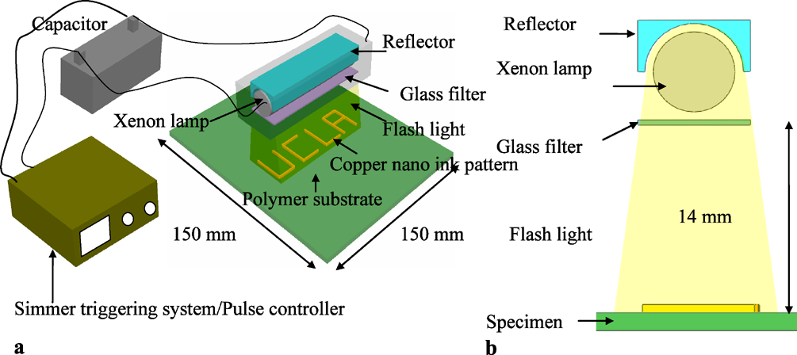
Печатный способ получения материалов.
Быстрее, проще, дешевле.
Термический способ функционализации [2]
Фотонный способ функционализации [3]
Сравнение традиционного и печатного способа получения антенн радиочастотного диапазона [1].
[1] Wu W. // Nanoscale. 2017. 9. 7342.
[2] Vassem M., McKerricher G., Shamim A. // ACS Appl. Mater. Interfaces. 2016. 8. 177.
[3] Kim H.-S., Dhage S.R., Shim D.-E. // Appl. Phys. A. 2009. 97. 791.
02/16

Slide 3
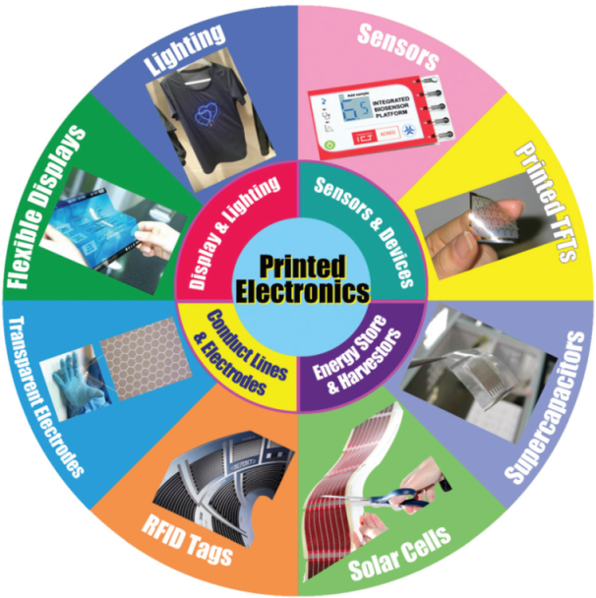
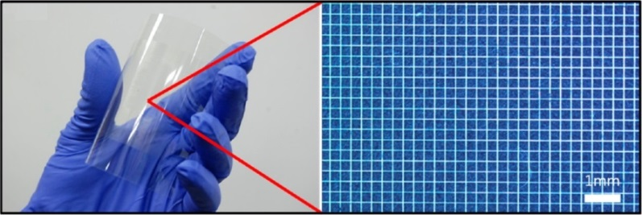
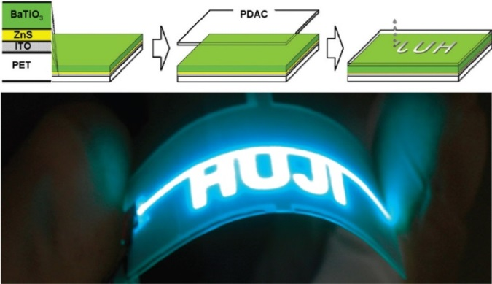
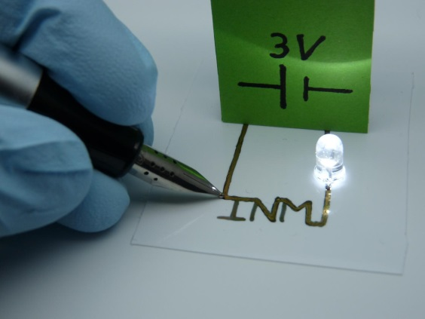
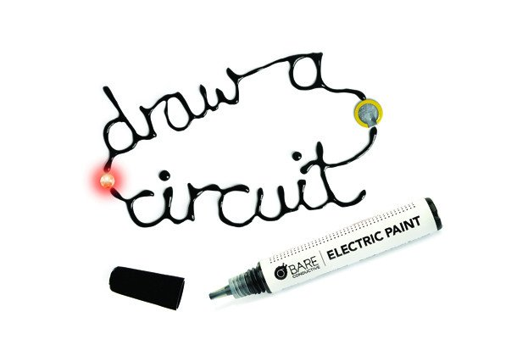
Жидкофазные наноматериалы для функциональной печати
Печатная электроника — область электроники, занимающаяся созданием электронных схем с помощью печатного оборудования, которое позволяет наносить на поверхность плоской подложки специальные чернила и формировать на ней активные и пассивные элементы, а также межэлементные соединения в соответствии с электрической схемой.
Требования к чернилам:
Размер частиц | 1-100 нм
Вязкость | 1-15 сПз
Поверхн. натяжение | 25-50 мН/м
Размер капли | 5-100 мкм
Стабильность | > 6 месяцев
Цена | 1500-2500 $/кг
Содержание целевого компонента | 20-60% масс.
[1]
[2]
От чернил к микросхемам:
Нанесение чернил на подложку (стекло, бумага, пластик …)
Удаление растворителя (высушивание)
Обработка рисунка (реагентная, термическая, плазменная …)
Готовое электронное устройство !!!
[3]
[1] Hong S., Yeo J., Kim G., et. al.// ACS Nano. 2013. 7. 5024.
[2] Magdassi S., Grouchko M., Berezin O., Kamyshny A. // ACS Nano. 2010. 4. 1943.
[3] Reiser B., Gonzalez-Garsia L., Kanelidis I., et. al. // Chem. Sci. 2016. 7. 4190
03/16

Slide 4
Подход «сверху вниз» и «снизу вверх».
Сверху вниз | Снизу вверх
Плюсы высокая производительность. простота получения необходимых концентраций целевого компонента | Плюсы высокая стабильность и узкое размерное распределение частиц простора контроля размера частиц получение частиц непосредственно в жидкой фазе
Минусы сложность в подборе подходящего растворителя и стабилизатора широкое размерное распределение сложно контролировать средний размер получаемых частиц | Минусы низкая производительность, которую очень сложно увеличить сложность достижения высоких концентраций целевого компонента
Используется, когда в приоритете производительность | Используется, когда в приоритете стабильность
04/16

Slide 5
Микроэмульсионный синтез наночастиц.
Водная псевдофаза
Неполярная органика!
Плюсы мицеллярного синтеза:
Наиболее простой и доступный способ получения наночастиц в лаборатории
Удобство контроля среднего диаметра получаемых наночастиц
Очень низкая степень полидисперсности получаемых наночастиц
Минусы мицеллярного синтеза:
Низкая производительность – концентрация целевого компонента в пересчете на объем системы обычно лежит в миллимолярном диапазоне
Сложности с увеличением производительности - метод работает в довольно узком соотношении объемов водной и органической фаз
Органические растворители
05/16

Slide 6
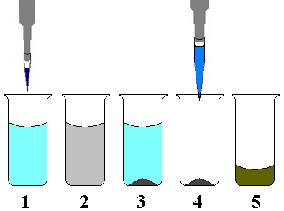
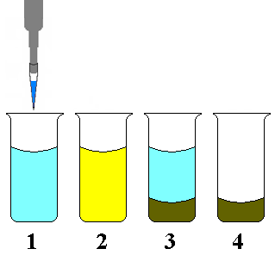
Разные подходы к получению чернил
Исходные реагенты в высокой концентрации
Получается нестабильный органозоль
Образуется концентрат частиц в виде осадка
Порошок отделяется и редиспергируется в другом растворителе меньшего объема
Плюсы:
Простота подхода,
малозатратный метод
Минусы:
больший размер частиц, низкая стабильность
Исходные реагенты в невысокой концентрации
Получается стабильный органозоль
При помощи методик разделения и концентрирования частицы отделяются в виде жидкого концентрата
Плюсы:
малый размер частиц,
высокая стабильность
Минусы:
трудоемкий подход,
затратный метод
Способы концентрирования: электрофорез, центрифугирование
Плюсы:
Применимо для большинства сред,
Применимо для незаряженных частиц
Минусы:
высокая цена ультрацентрифуг, неселективное концентрирование, низкие коэффициенты концентрирования
Плюсы: простой и доступный метод, высокие коэффициенты концентрирования,
Селективное концентрирование.
Минусы: наличие ненулевого дзета-потенциала, неприменим для полярных сред
10⁵ g
3×10⁵ g
06/16
Bulavchenko A.I., Popovetskiy P.S. // Langmuir. 2010. 26. 2. 736.

Slide 7
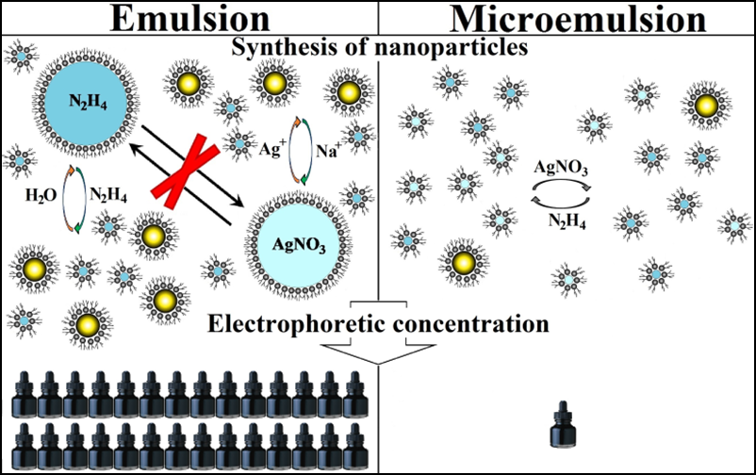
Эмульсионный синтез наночастиц серебра
На основе традиционных мицеллярных подходов к синтезу предложен принципиально новый эмульсионно-экстракционный способ синтеза наночастиц малого размера в динамических эмульсиях, стабилизированных АОТ.
Способ сочетает преимущества эмульсионного (возможность введения высоких концентраций реагентов) и микроэмульсионного (получение стабильных органозолей с наночастицами малого размера) методов.
07/16
Bulavchenko A.I., Arymbaeva A.T., Demidova M.G., Popovetskiy P.S., et al // Langmuir. 2018. 34. 8. 2815.

Slide 8
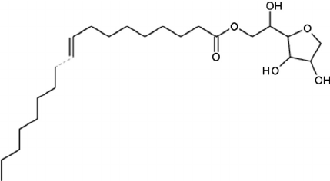
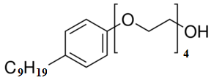
Неионные ПАВ и анионный АОТ.
Анионный АОТ | Неионные ПАВ
Высокая солюбилизационная емкость | Более низкая солюбилизационная емкость
Очень хорошо изучен | Изучены хуже
Известный заряжающий агент | Возможность получения заряженных частиц неочевидна
Высокая стабильность наночастиц | Более низкая стабильность наночастиц
Коммерчески доступный и относительно дешевый | Коммерчески доступные, порой даже дешевле АОТ
Неорганические элементы в составе (S, Na) | Не содержат неорганических элементов
АОТ – «классический» анионный маслорастворимый ПАВ.
Tergitol NP4- этоксилат
п-нонилфенола.
Span 80 – сорбитан моноолеат.
Ecosurf EH3 – этоксилат
2-этилгексанола
Ecosurf SA4
Seed oil alcohol
ethoxylate 4 EO
08/16

Slide 9
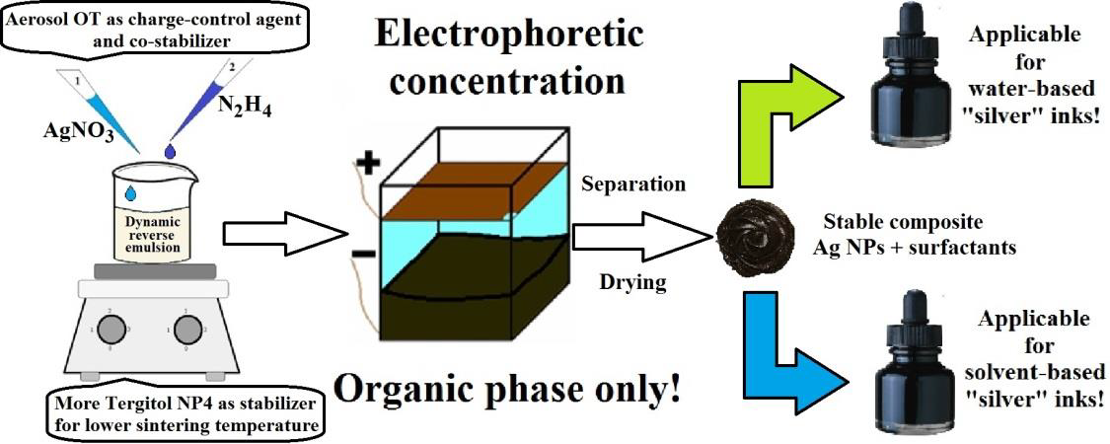
Смесь стабилизаторов Tergitol NP4/AOT.
Какие плюсы в сравнении с индивидуальными ПАВ?
Эмульсионный синтез наночастиц:
Tergitol NP4 – 30-40%, AOT – 50-60%.
Их смеси – 30-45%.
Отношение NP4/AOT (моль) | 175°С | 200°С | 225°С | 250°С
4:1 | +* | 10 мкОм** | 1.4 Ом | <1 мкОм
3:1 | -^{3*} | 600 мОм | <1 мкОм | 500 мОм
2:1 | - | <1 мкОм^{4*} | <1 мкОм | <1 мкОм
1:1 | - | + | <1 мкОм | +
1:2 | - | - | 5 мкОм | 100 мОм
1:3 | - | - | 2 мкОм | 7 мкОм
1:4 | - | - | 200 мОм | 1.3 Ом
Только АОТ | - | - | - | 0.4 мОм
Обозначения в таблице:
* - знак «+» указывает на частично проводящую пленку (есть участки с сопротивлением более 5 Ом и менее 5 Ом).
** - для проводящих пленок приводится среднее значение сопротивления по результатам 3-5 сходящихся измерений в разных участках.
3*- знак «-» указывает на непроводящую пленку (отсутствуют участки с сопротивлением на квадрат менее 5 Ом).
4* - величина «<1 мкОм» означает, что сопротивление пленки ниже предельного значения, определяемого микроомметром, что указывает на высокую проводимость.
Подходит для разных типов чернил!
Так меняются пленки при варьировании максимальной температуры обработки. Эксперименты для смеси состава 3:1.
09/16
Popovetskiy P.S., Kolodin A.N., Shaparenko N.O. // Colloids. Surf. A. 2022. 647. 129211.

Slide 10
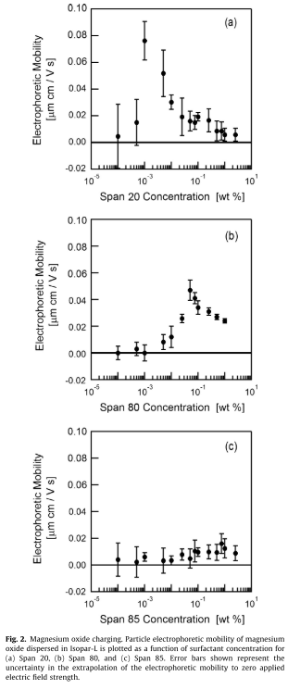
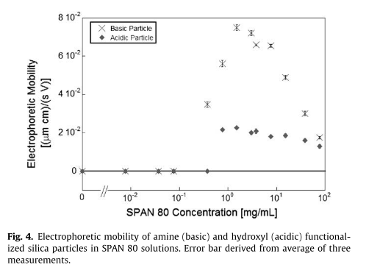
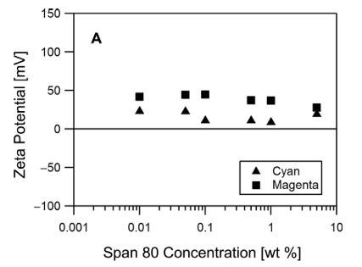
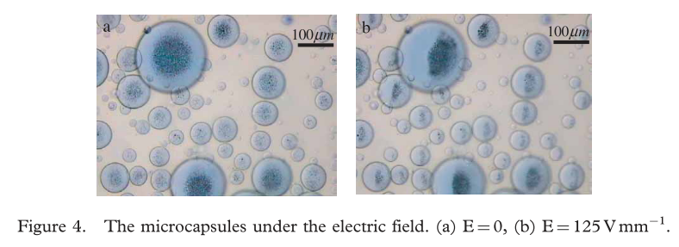
Span 80 – неионный ПАВ, но при этом эффективный заряжающий агент...?
[1]
[2]
[3]
Электрофоретическая подвижность наночастиц TiO₂/PMMA в растворе Span 80 в тетрахлороэтилене достаточна для их использования в качестве электронных чернил (e-ink) [4]
[1] Gacek M.M., Berg J.C. // J. Colloid Interface Sci. 2015. 449. 192–197.
[2] Poovarodom S., Berg J.C. //J. Colloid Interface Sci. 2010. 346. 370–377.
[3] Gacek M.M., Berg J.C. // Electrophoresis. 2014. 35. 1766–1772.
[4] Wang Y.T., Zhao X.P., Wang D.W. // J. Microencapsul. 2006. 23. 762–768.
10/16

Slide 11
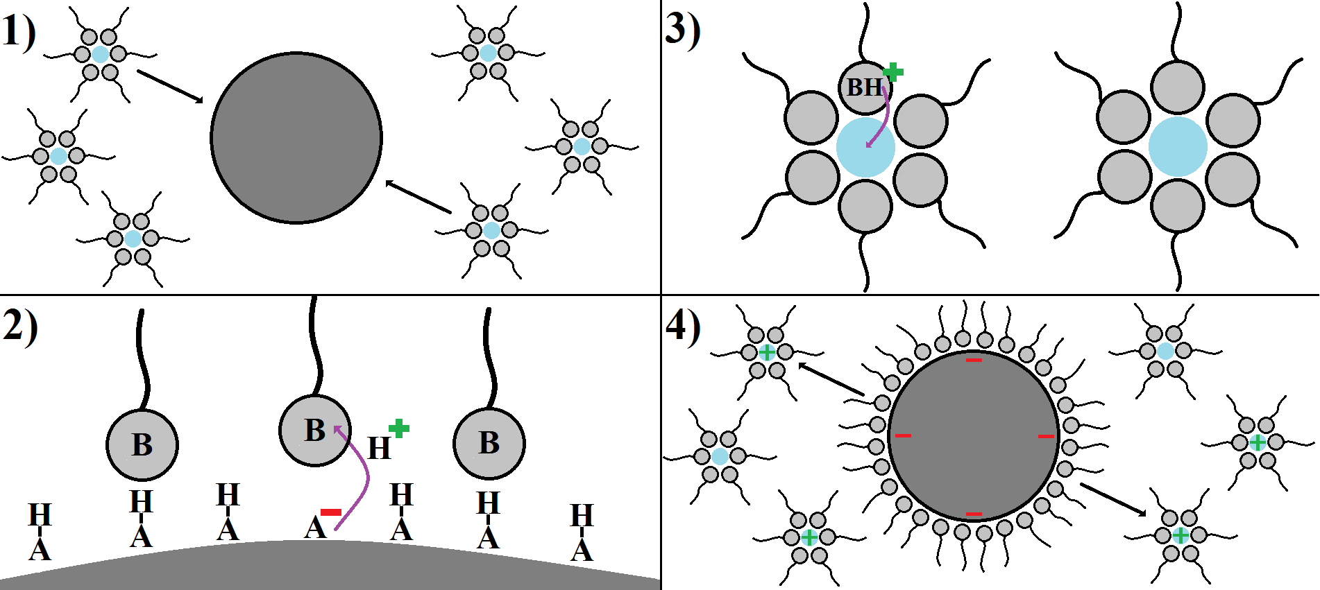
Предполагаемый механизм действия
неионных ПАВ как заряжающих агентов
Стадии процесса:
1) адсорбция обратных мицелл на частице дисперсной фазы;
2) перенос носителя заряда с локализованных на поверхности частицы «кислых» функциональных групп А-Н на «основные» функциональные группы В молекулы ПАВ;
3) стабилизация носителя заряда полярной полостью обратной мицеллы;
4) десорбция заряженных обратных мицелл с частиц дисперсной фазы.
Pugh R.J., Fowkes F.M. // Colloids and Surfaces. 1984. 9. 1. 33.
Pugh R.J., Fowkes F.M. // Colloids and Surfaces. 1984. 11. 3–4. 423.
11/16

Slide 12
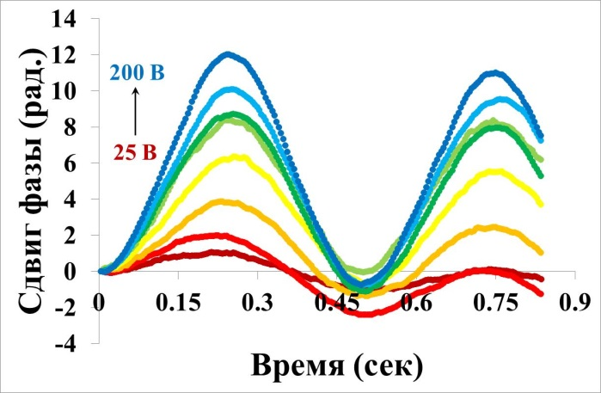
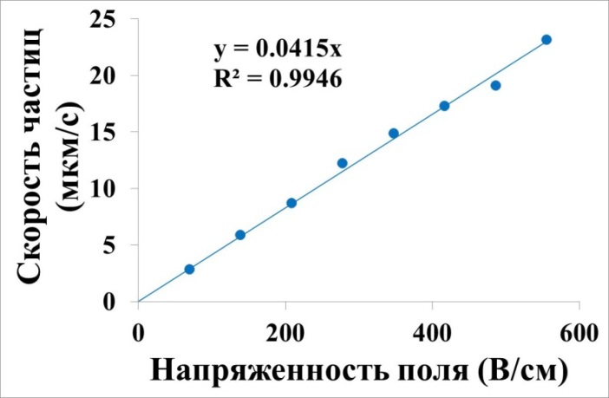
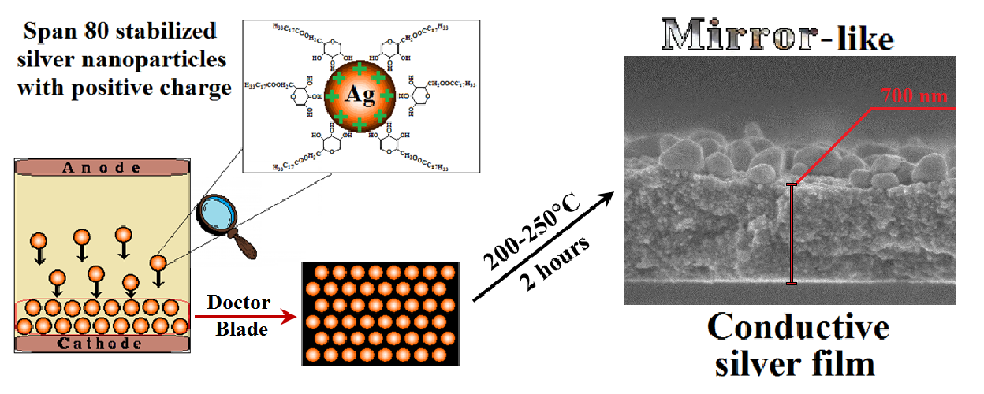
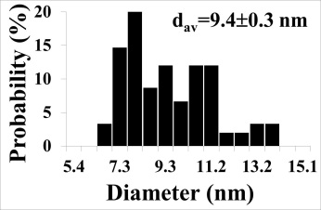
Наночастицы серебра, стабилизированные Span 80: высокий электрокинетический потенциал наночастиц, эффективное концентрирование электрофорезом.
Электрокинетический потенциал +30.6 мВ.
Содержание серебра в пленке около 96% масс.
12/16
Popovetskiy P.S., Kolodin A.N., Maximovskiy E.A., et.al. // Coll. Surf. A. 2021. 625. 126961.

Slide 13
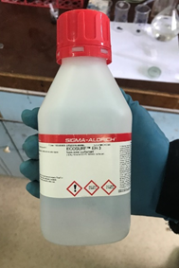
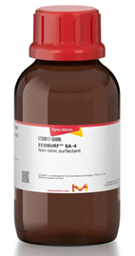
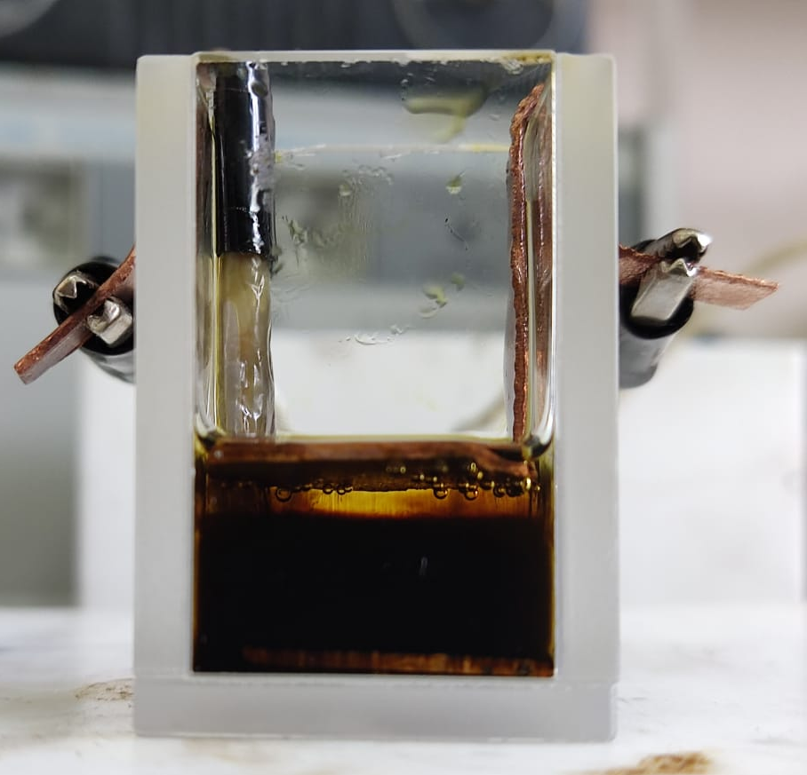
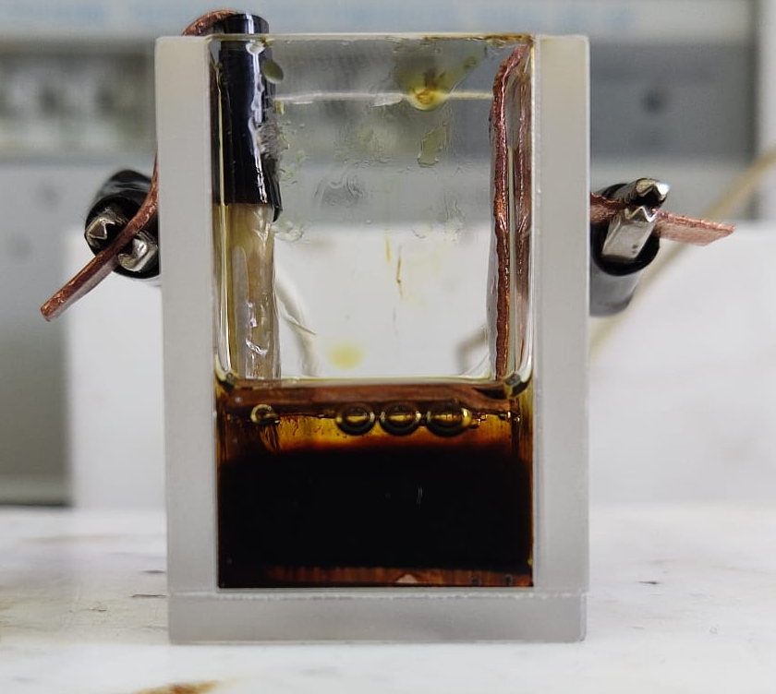
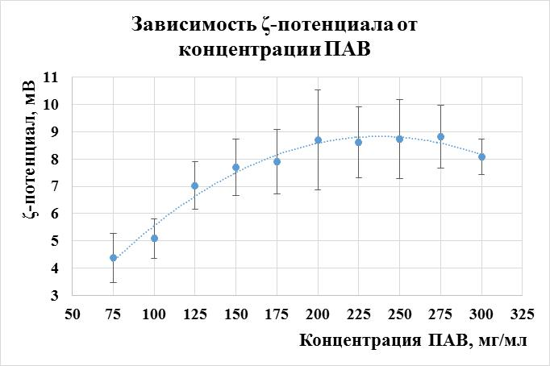
Заряженные частицы в «незаряжающих» ПАВ. Как это возможно и как это понять?
Ecosurf EH 3
Ecosurf SA 4
2% водной фазы
10 минут
3% водной фазы
20 минут
4% водной фазы
30 минут
Seed oil alcohol
ethoxylate 4 EO
Оксиэтилированные ПАВ (этоксилаты) – распространенный, коммерчески доступный класс неионных ПАВ. Как правило, этоксилаты содержат большое количество оксиэтильных групп и, как следствие, лучше растворимы в воде, чем в «масле» (высокий ГЛБ). Маслорастворимые этоксилаты содержат не более 4 оксиэтильных групп.
В литературе нет примеров получения заряженных наночастиц, стабилизированных этоксилатами!
13/16

Slide 14
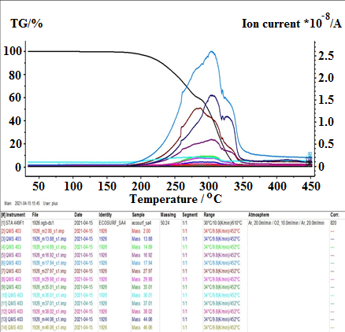
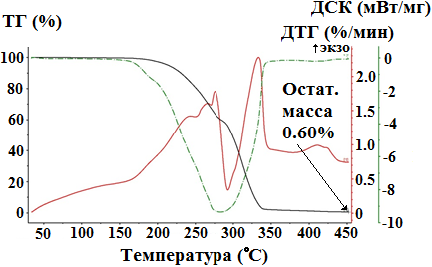
Термический анализ и EGA-MS
Термическое разложение образца ПАВ
в окислительной атмосфере (аргон/кислород 4:1)
m/z=
35, 36, 37, 38.
Термограммы соответствуют ожидаемым для образца неионного ПАВ.
Температура 250-300 градусов.
Потеря массы близка к 100%.
Экзоэффеты на кривой ДСК
Помимо ожидаемых продуктов горения ПАВ присутствуют также пики, соответствующие Cl и HCl. Притом в заметных количествах (около 0.35% масс. по данным меркурометрического титрования).
14/16

Slide 15
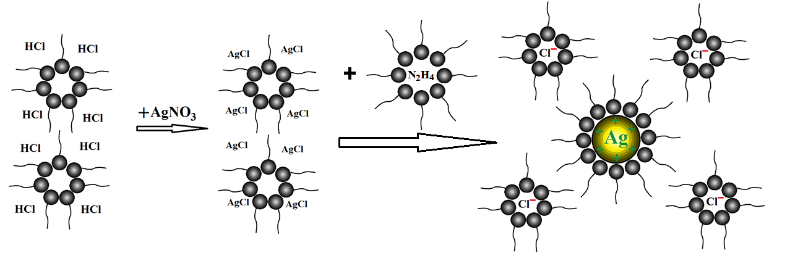
Носители заряда в диффузной части ДЭС
При введении нитрата серебра наблюдается формирование хлорида серебра во всем объеме органической фазы → часть хлора локализована в органической фазе.
При добавлении гидразина наблюдается растворение хлорида серебра и образование «наноионов» → наиболее вероятно носителями заряда в полярных полостях мицелл являются хлорид-ионы.
Наиболее вероятная схема процессов, протекающих при синтезе наночастиц:
Возможный механизм действия Ecosurf SA4 как «заряжающего» агента
15/16
Popovetskiy P., Kasyanov A., Maximovskiy E., Plyusnin P. // J. Mol. Liq. 2023. 374. 121273.

Slide 16
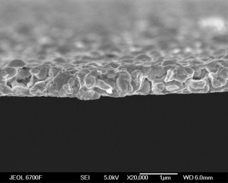
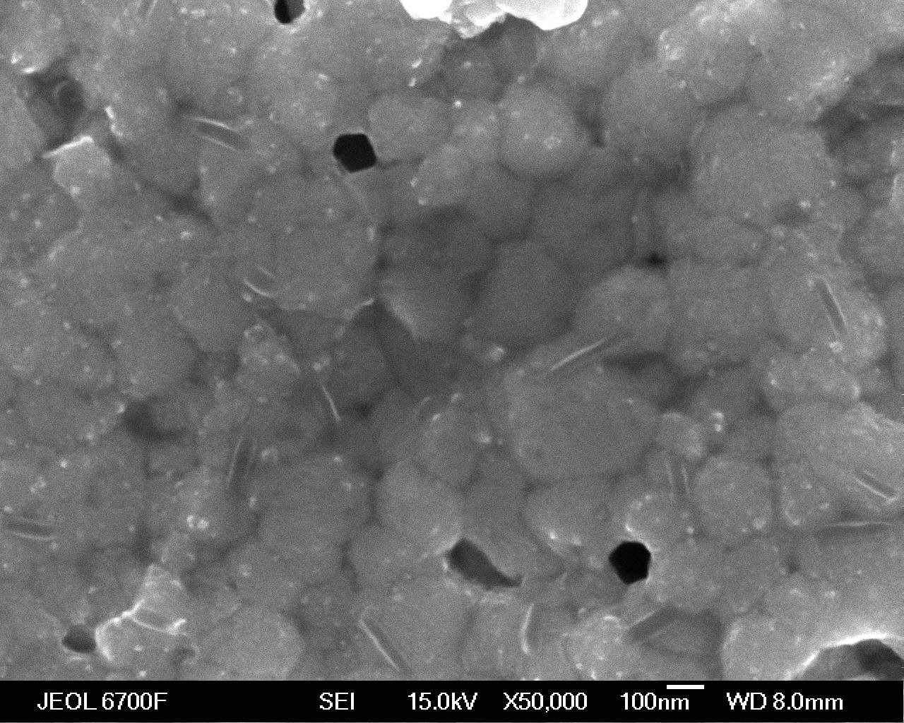
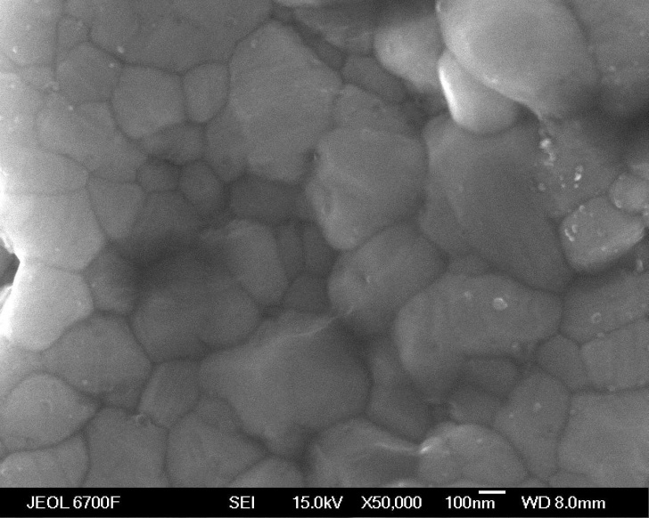
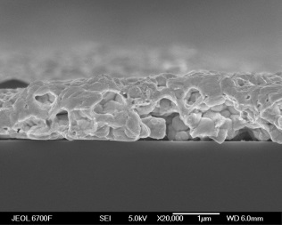
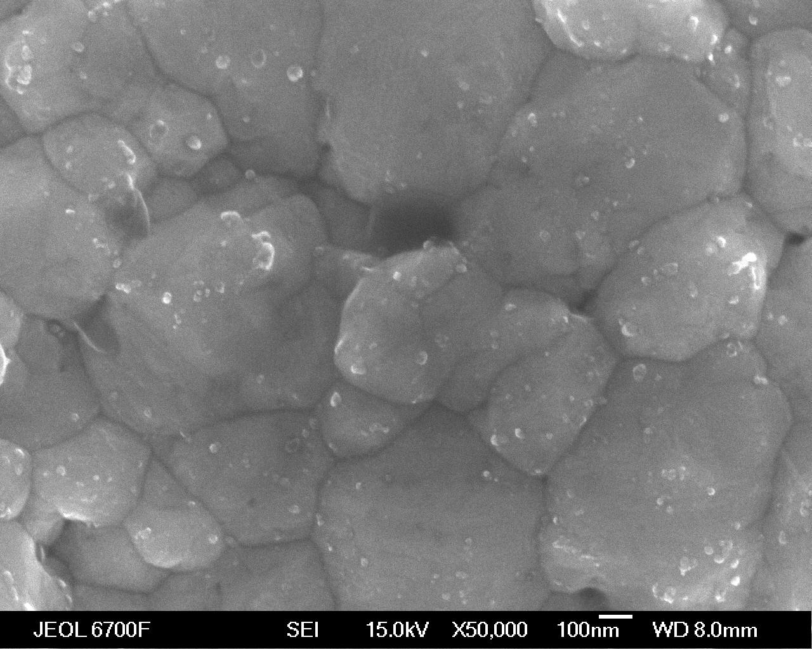
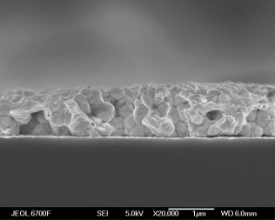
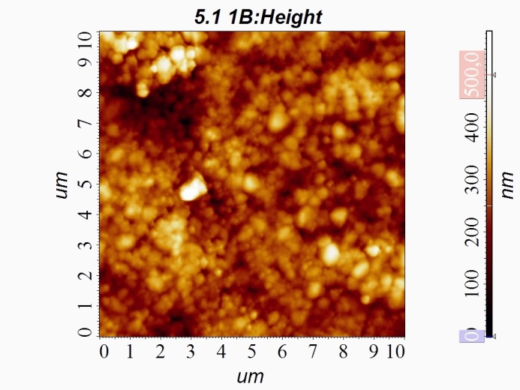
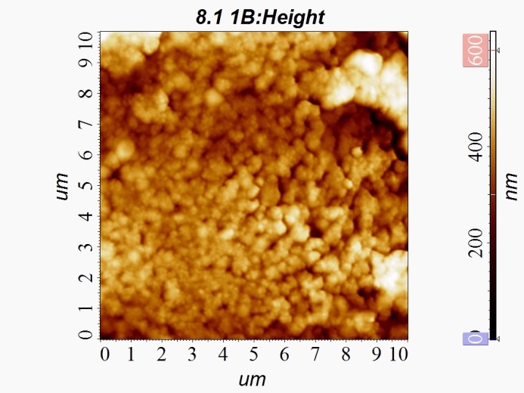
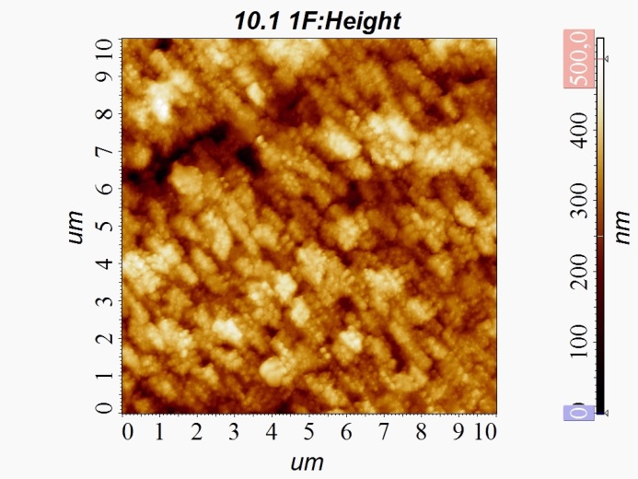
Пленки на основе концентратов наночастиц, стабилизированных Ecosurf SA4
200°С, R□ > 5 Ом, 96.6% Ag
250°С, R□ = 40 мОм, 96.8% Ag
300°С, R□ = 20 μОм, 96.9% Ag
S_{dr} = 11%,
S_{a} = 49 нм
S_{dr} = 16%,
S_{a} = 55 нм
S_{dr} = 24%,
S_{a} = 48 нм
16/16

Slide 17
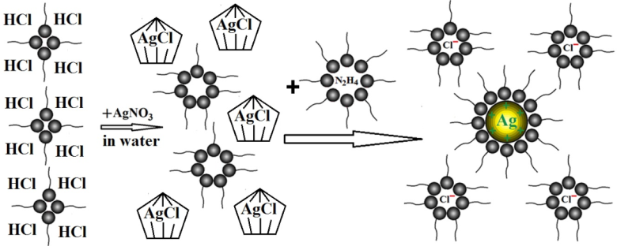
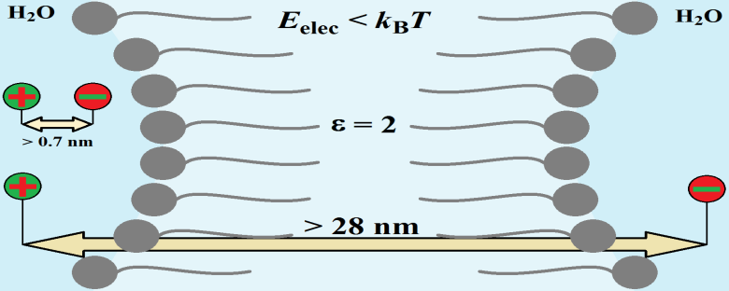
Формальные показатели заявки
Popovetskiy P.S., Kolodin A.N., Maximovskiy E.A., Plyusnin P.E., Korolkov I.V., Gerasimov E. Yu. Electrophoretic concentration and production of conductive coatings from silver nanoparticles stabilized with non-ionic surfactant Span 80 // Colloids. Surf. A. 2021. 625. 126961. https://doi.org/10.1016/j.colsurfa.2021.126961. (Импакт-фактор журнала - 5.2, Q1).
Popovetskiy P.S., Kolodin A.N., Shaparenko N.O. Conductive coatings based on concentrated silver organosols stabilized with Tergitol NP4/Aerosol OT mixture // Colloids. Surf. A. 2022. 647. 129211. https://doi.org/10.1016/j.colsurfa.2022.129211. (Импакт-фактор журнала - 5.2, Q1).
Popovetskiy P.S., Kasyanov A.V., Maximovskiy E.A., Plyusnin P.E. Electrophoretic mobility of silver nanoparticles stabilized with nonionic surfactant Ecosurf SA4: Origin of charged particles, concentration by electrophoresis and production of conductive coatings // J. Mol. Liq. 2023. 374. 121273. https://doi.org/10.1016/j.molliq.2023.121273. (Импакт-фактор журнала - 6.0, Q1).
Не вошло в заявку:
Поповецкий П.С. Модели стабилизации заряженных частиц поверхностно-активными веществами в неполярных средах (обзор) // Коллоид. ж. Принят к печати. (Импакт-фактор журнала - 1.1, Q4)

Slide 18
Ранее опубликованные работы по теме заявки.
Bulavchenko A.I., Popovetskiy P.S. // Langmuir. 2010. 26. 2. 736.
Поповецкий П.С., Булавченко А.И., Манаков А.Ю. // Оптич. журн. 2011. 78. 7. 67.
Булавченко А.И., Поповецкий П.С., Максимовский Е.А. // Журн. физич. химии. 2013. 87. 10. 1779.
Поповецкий П.С., Шапаренко Н.О., Арымбаева А.Т., Булавченко А.И. // Коллоид. ж. 2016. 78. 4. 458.
Булавченко А.И., Демидова М.Г., Поповецкий П.С., Подлипская Т.Ю., Плюснин П.Е. // Журн. неорг. химии. 2017. 91. 8. 1344.
Bulavchenko A.I., Arymbaeva A.T., Demidova M.G., Popovetskiy P.S., Plysnin P.E., Bulavchenko O.A. // Langmuir. 2018. 34. 8. 2815.
Popovetskiy P.S., Beketova D.I. // Coll. Surf. A. 2019. 568. 51.
Поповецкий П.С., Арымбаева А.Т., Бордзиловский Д.С., Майоров А.П., Максимовский Е.А., Булавченко А.И. // Коллоид. ж. 2019. 81. 4. 501.
Поповецкий П.С., Булавченко А.И., Арымбаева А.Т., Булавченко О.А., Петрова Н.И. // Журн. физич. химии. 2019. 93. 8. 1237.
Поповецкий П.С. // Коллоид. журн. 2020. 82. 2. 186-.
Bulavchenko A.I., Shaparenko N.O., Kompan’kov N.B., Popovetskiy P.S., Demidova M.G., Arymbaeva A.T. // Phys. Chem. Chem. Phys. 2020. 22. 26. 14671.
Поповецкий П.С., Колодин А.Н. // Журн. физич. химии. 2020. 94. 10. 1552.
Колодин А.Н., Суляева В.С., Поповецкий П.С. // Физикохимия поверхности и защита материалов. 2020. 56. 6. 616.

Slide 19
Краткое резюме заявки
В работе представлены основные аспекты получения и регулирования ключевых характеристик покрытий на основе чернил для печатной электроники, содержащих наночастицы серебра, стабилизированные различными типами ПАВ. К наиболее значимым результатам можно отнести следующие:
С использованием ранее разработанного в лаборатории эмульсионного метода синтеза наночастиц показано, что варьирование состава смеси анионный/неионный ПАВ позволяет регулировать минимальную температуру термической обработки, необходимую для получения проводящих покрытий. Важной особенностью получаемых наночастиц является их стабильность в воде и в неполярных органических средах.
Методом электрофоретического концентрирования получены органозоли серебра, стабилизированные неионным ПАВ Span 80 с содержанием металла более 2М и степенью извлечения более 97%. Термической обработкой таких концентратов получены проводящие пленки с содержанием металла до 96% масс. и зеркальным блеском.
Представлен первый пример получения заряженных наночастиц серебра, стабилизированных этоксилированным ПАВ в среде предельных углеводородов. Термический анализ этого вещества показал наличие значительного количества хлора, наиболее вероятно, обуславливающего способность частиц двигаться во внешнем электрическом поле. На основе концентратов наночастиц серебра термической обработкой были получены проводящие покрытия с содержанием серебра до 97% масс.
Спасибо за внимание!!!

